Slide 1
LAPORAN
PROJEK UTS MACHINE LEARNING
Kelompok 1
GIDEON BAHTERA A.P. - 210711250
KLASIK S.K.M. TAIDI - 210711185

Slide 2
Deskripsi
Dataset

Slide 3
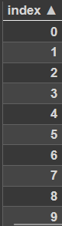
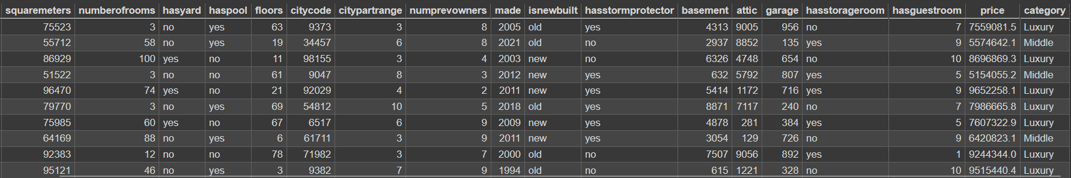
Deskripsi
Dataset
Kelompok 1
Feature dataset yang ada pada file ini yaitu luas tanah dalam meter persegi (squaremeters), jumlah kamar (numberofrooms), adanya halaman (hasyard), adanya kolam renang (haspool), jumlah lantai (floors), kode lokasi (citycode), eksklusivitas kawasan (citypartrange), jumlah pemilik sebelumnya (numprevowners), tahun pembuatan (made), gedung baru atau tidak (isnewbuilt), apakah memiliki pelindung badai (hasstormprotector), luas basement (basement), luas loteng (attic), luas garasi (garage), memiliki gudang atau tidak (hasstorageroom), memiliki ruang tamu atau tidak (hasguestroom), dan harga (price). sedangkan yang menjadi target dataset adalah kategori property (category).

Slide 4
Rancangan Pemrosesan Dataset

Slide 5
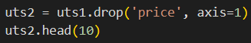
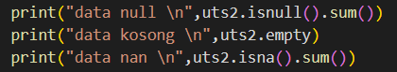
Rancangan Pemrosesan Dataset
Kelompok 1
Melakukan drop kolom ‘price’ karena tidak relevan untuk pelatihan model .
melakukan pengecekan apakah ada data null, kosong, maupun NaN.

Slide 6
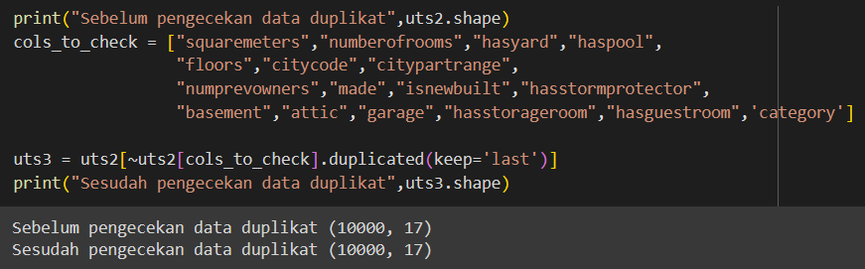
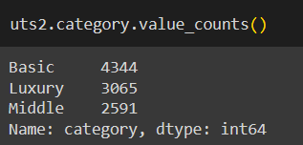
Rancangan Pemrosesan Dataset
Kelompok 1
melakukan pengecekan data duplikat pada setiap kolom
Melakukan perbandingan pada jenis kategori pada kolom ‘category’

Slide 7
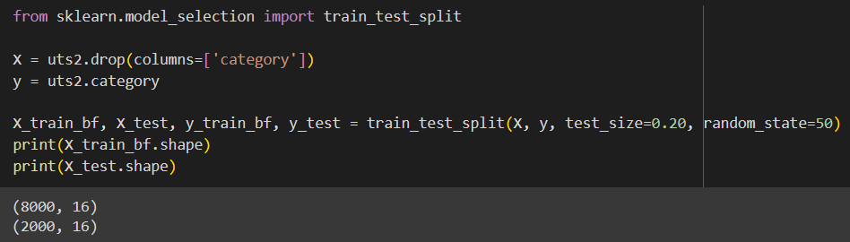
Rancangan Pemrosesan Dataset
Kelompok 1
melakukan Train-Test Split dengan random state 50 dan test size 20%. kolom yang akan digunakan sebagai target adalah kolom ‘category’

Slide 8
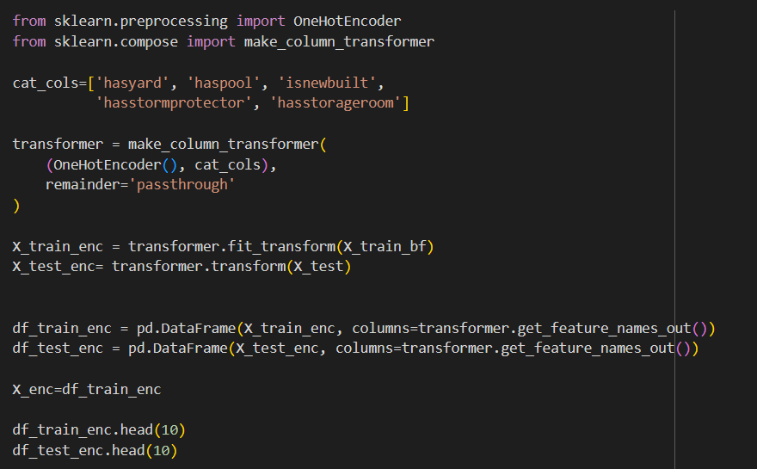
Rancangan Pemrosesan Dataset
Kelompok 1
Rancangan Pemrosesan Dataset
Melakukan One Hot Encoder pada fitur yang bertipe kategorik

Slide 9
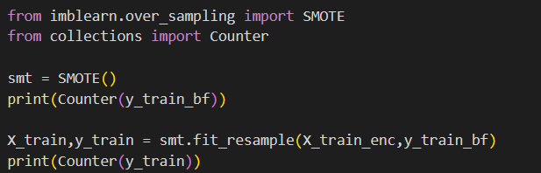
Rancangan Pemrosesan Dataset
Kelompok 1
Melakukan oversampling pada kolom target karena beberapa kategori tidak seimbang

Slide 10
Rancangan Model Pembelajaran Mesin
Bagian Tugas Klasifikasi

Slide 11
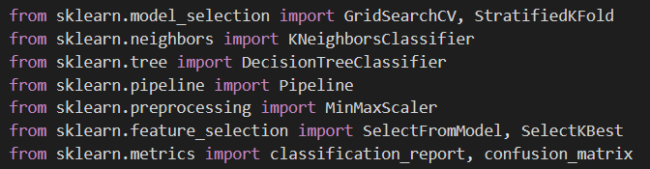
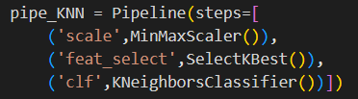
Tugas Klasifikasi
Data Scaling (KNN)
Kelompok 1
Melakukan import dari library yang dibutuhkan dalam model pembelajaran mesin.
Selanjutnya membuat Pipeline untuk model KNN yang terdiri dari data scaling, feature selection, dan classifier

Slide 12
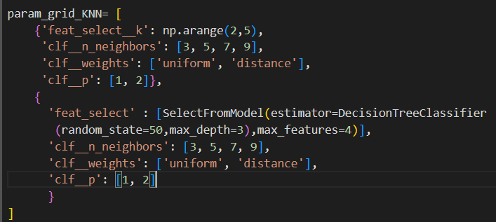
Tugas Klasifikasi
Data Scaling (KNN)
Kelompok 1
Membuat parameter grid dari Pipeline sebelumnya mulai dari step feature selection hingga parameter algoritme classifier KNN.

Slide 13
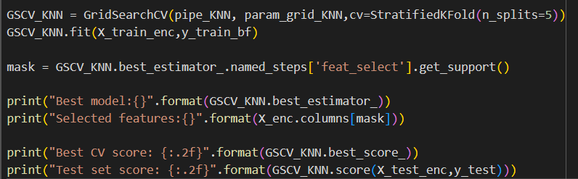
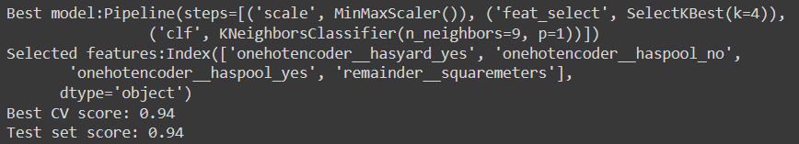
Tugas Klasifikasi
Data Scaling (KNN)
Kelompok 1
Membuat GSCV yang digunakan untuk mencari model terbaik dengan metode validasi StratifiedKFold CV.
Lalu menampilkan best model, selected features, dan akurasi pada test set.

Slide 14
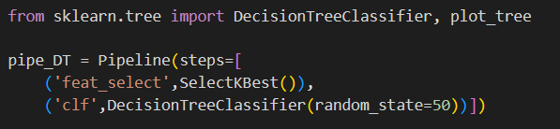
Tugas Klasifikasi
Data Scaling (DT)
Kelompok 1
Untuk model DT, kita akan mengimport library yang dibutuhkan, Selanjutnya membuat Pipeline untuk model DT yang terdiri dari data scaling, feature selection, dan classifier

Slide 15
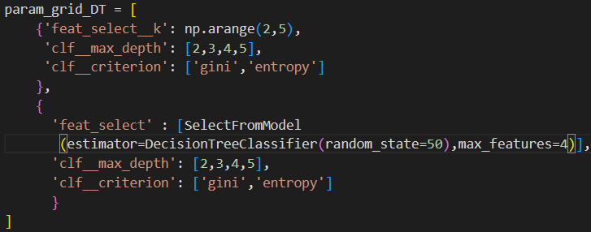
Tugas Klasifikasi
Data Scaling (DT)
Kelompok 1
Membuat parameter grid dari Pipeline sebelumnya mulai dari step feature selection hingga parameter algoritme classifier Decision Tree.

Slide 16
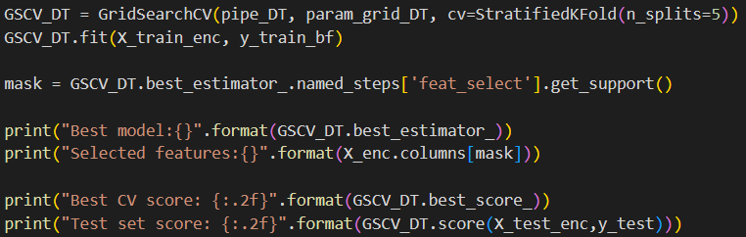
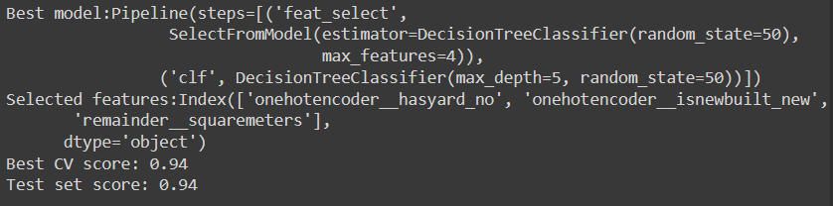
Tugas Klasifikasi
Data Scaling (DT)
Kelompok 1
Membuat GSCV yang digunakan untuk mencari model terbaik dengan metode StratifiedKFold CV.
Lalu menampilkan best model, selected features, dan akurasi pada test set.

Slide 17
Rancangan Evaluasi Model
Bagian Tugas Klasifikasi

Slide 18
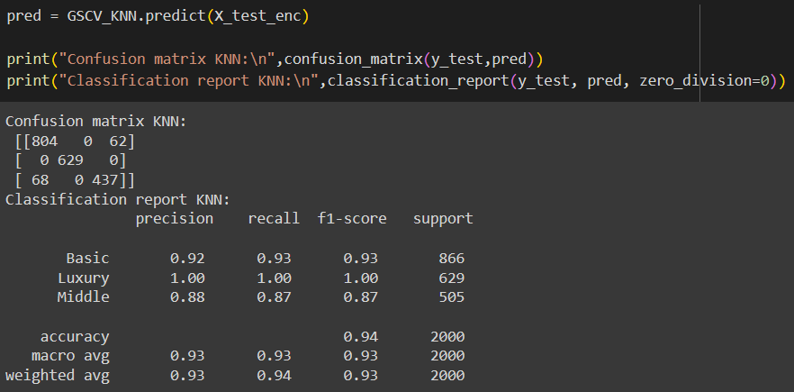
Rancangan Evaluasi Model (KNN)
Kelompok 1
Menampilkan confusion matrix dan classification report untuk KNN

Slide 19
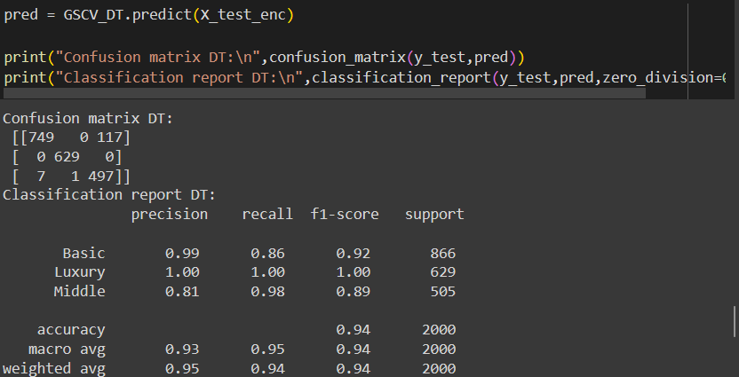
Rancangan Evaluasi Model (DT)
Kelompok 1
Menampilkan confusion matrix dan classification report untuk Decision Tree

Slide 20
Rancangan Model Pembelajaran Mesin
Bagian Tugas Regresi

Slide 21
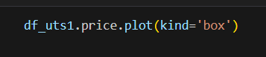
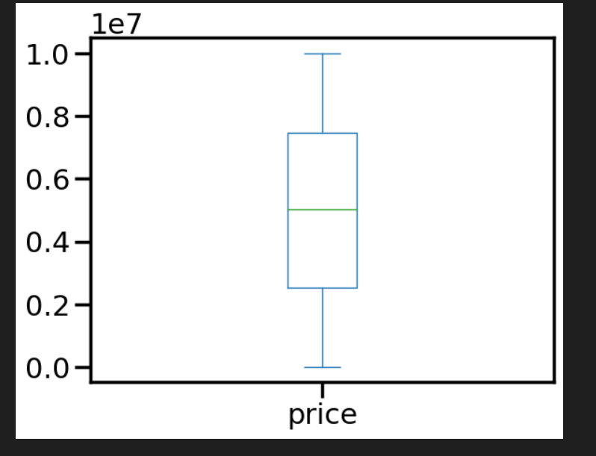
Rancangan Pemrosesan Dataset
Kelompok 1
Melakukan pengecekkan nilai Outlier dari kolom price agar hasil prediksi model Algoritma akurat

Slide 22
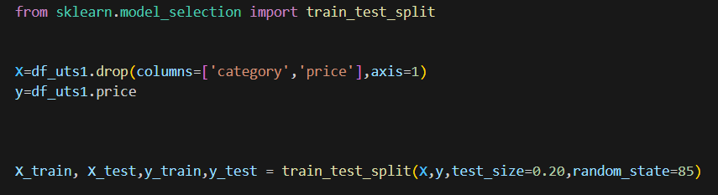
Tugas Regresi
Data Split
Kelompok 1
Melakukan Train-Test Split dengan random state 85 dan test size 20%. kolom yang akan digunakan sebagai target adalah kolom ‘price’ sedangkan kolom category dibuang

Slide 23
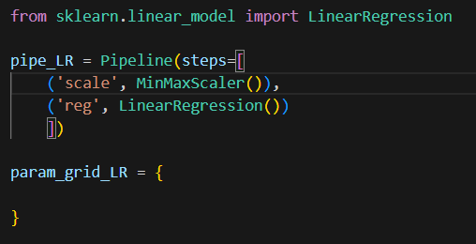
Tugas Regresi
Data Scaling (Linear Regression)
Kelompok 1
Membuat Pipeline untuk Linear Regression dengan scale menggunakan MinMaxScaler dan model Machine Learning Linear Regression. Untuk parameter grid nya tidak ada

Slide 24
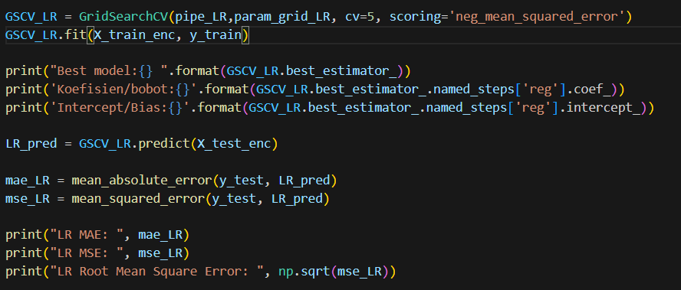
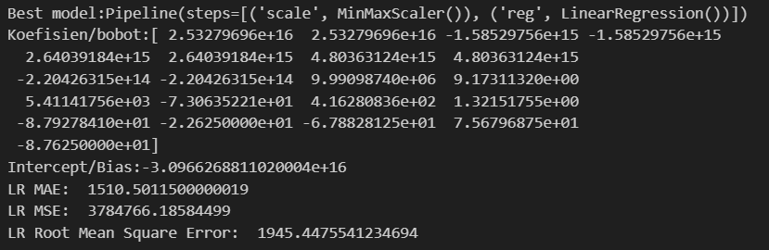
Tugas Regresi
Data Scaling (Linear Regression)
Kelompok 1
Membuat GSCV yang digunakan untuk mencari model terbaik dengan metode validasi StratifiedKFold CV.
Lalu menampilkan best model , koefisien dan bias dari Model .

Slide 25
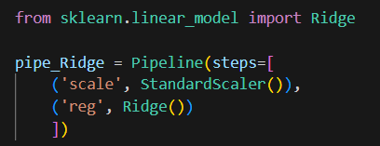
Tugas Regresi
Data Scaling (Ridge Regression)
Kelompok 1
Membuat Pipeline untuk Ridge Regression dengan scale menggunakan StandarScaler dan model Machine Learning Ridge Regression

Slide 26
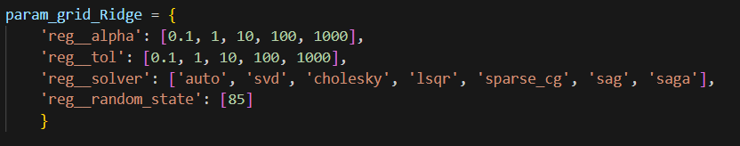
Tugas Regresi
Data Scaling (Ridge Regression)
Kelompok 1
Membuat parameter grid untuk Ridge Regression dengan scale menggunakan parameter alpha , tol, solver, dan random state

Slide 27
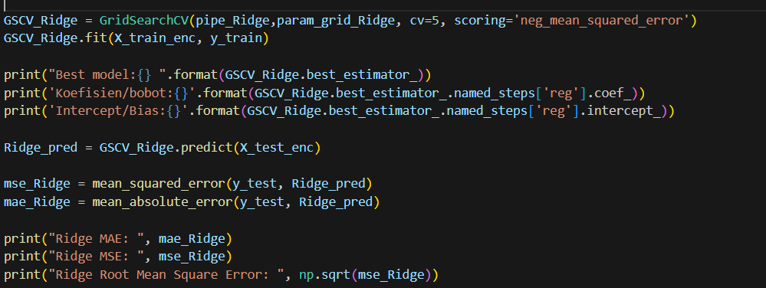
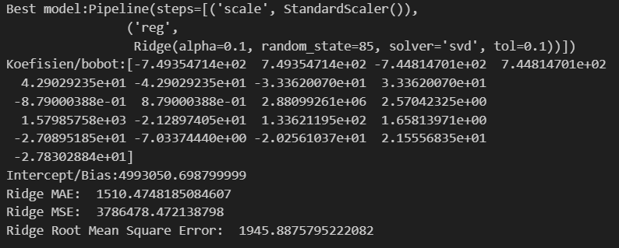
Tugas Regresi
Data Scaling (Ridge Regression)
Kelompok 1
Membuat GSCV yang digunakan untuk mencari model terbaik dengan metode validasi StratifiedKFold CV.
Lalu menampilkan best model yang terdiri dari nilai teroptimal dari parameter alpha, solver dan tol , Selain itu algoritma juga menampilkan koefisien dan bias dari Model

Slide 28
Rancangan Evaluasi Model
Bagian Tugas Regresi

Slide 29
Rancangan Evaluasi Model (Linear Regression)
Menghitung dan menampilkan nilai dari Mean Absolute Error (MAE), Mean Squarred Error dan Root Mean Square Error (RMSE)

Slide 30
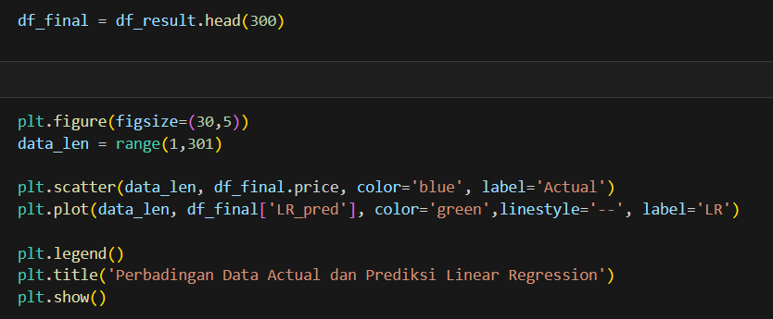
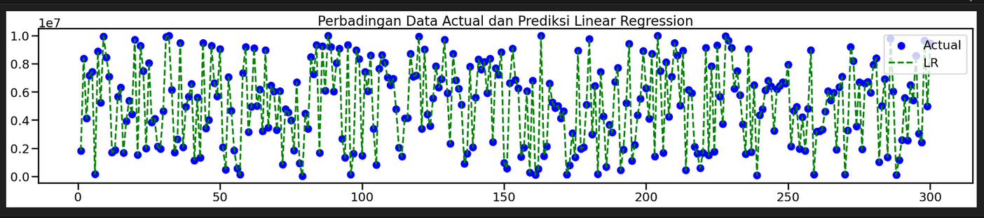
Rancangan Evaluasi Model (Linear Regression)
Kelompok 1
Menampilkan grafik perbandingan nilai kolom price antara data asli dan prediksi

Slide 31
Rancangan Evaluasi Model (Ridge Regression)
Kelompok 1
Menghitung dan menampilkan nilai dari Mean Absolute Error (MAE), Mean Squarred Error dan Root Mean Square Error (RMSE)

Slide 32
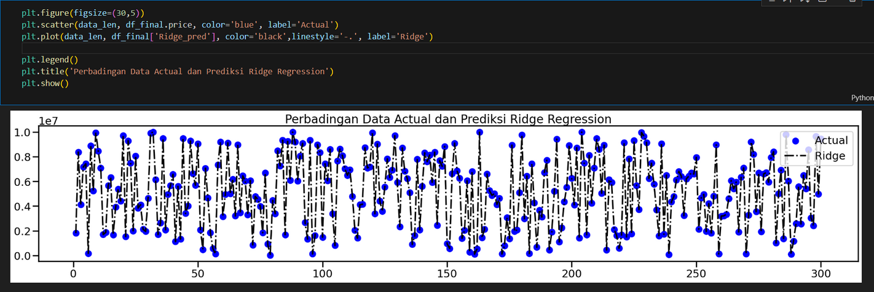
Rancangan Evaluasi Model (Ridge Regression)
Kelompok 1
Menampilkan grafik perbandingan nilai kolom price antara data asli dan prediksi

Slide 33
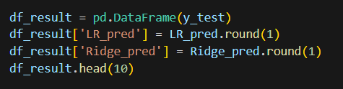
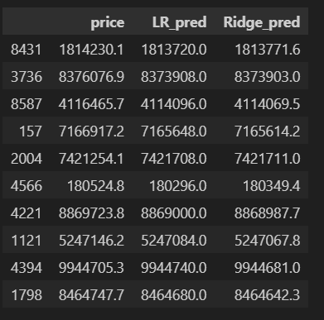
Rancangan Evaluasi Model (Tabel Perbandingan)
Kelompok 1
Membuat dataframe baru untuk menampilkan tabel yang berisi price dari data asli dan prediksi 2 Machine Learning Model

Slide 34
TERIMA KASIH

